Slide 1
党员故事——
胡伟武

Slide 2
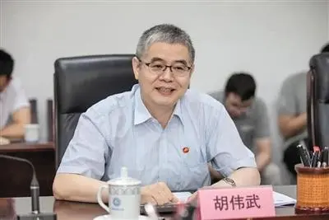
简介
胡伟武，男，汉族，1968年11月生于浙江永康，中共党员，中国科学院研究生院计算机系统结构专业毕业，博士研究生学历，工学博士。现任龙芯中科技术股份有限公司董事长，中国科学院计算技术研究所研究员，博士生导师。国家杰出青年科学基金获得者，2018年“CCF王选奖”获得者，第十一届全国人大代表，第九、十届全国青联委员 ，党的十八大、十九大代表。

Slide 3
项目
“四核龙芯通用CPU研制”,国家863重点项目，负责人，2008.1-2010.12
“计算机系统结构”,国家杰出青年基金，负责人，2004.1-2007.12
“高性能多核CPU结构设计及原型系统研究”，中科院知识创新工程方向性项目，负责人，2007.1-2007.12
“龙芯2号增强型处理器芯片设计”,国家863项目，负责人，2005.5-2005.12
“高性能通用CPU芯片全定制实现及系统集成”，国家863项目，负责人，2002.10-2004.6

Slide 4
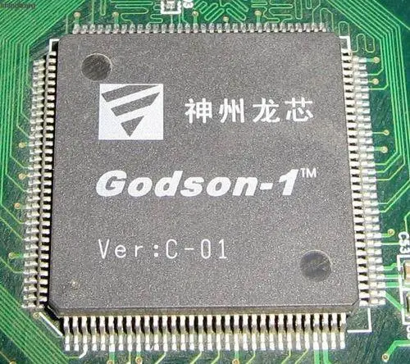
成就
领导芯片研究
2001年，胡伟武出任龙芯CPU首席科学家，在中科院计算所的领导下，率领几十名年轻骨干日夜奋战。2002年9月28日，中国第一枚通用CPU龙芯一号成功发布，终结了中国计算机产业“无芯”的尴尬历史。
评价：
中国人结束了只能用外国人的CPU造计算机的历史，中国计算机事业从此掀开了崭新的一页。他带领科研人员以高度的爱国情怀和创造精神，历经拼搏，研制成功我国首枚拥有自主知识产权的通用高性能微处理芯片。

Slide 5
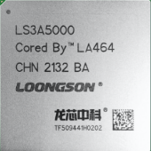
成就
提出技术路线
一是坚持高起点，从高性能通用处理器入手，跨越式发展。
二是坚持兼容性设计，把兼容性设计当作通用处理器的生命。
三是坚持稳扎稳打、步步为营的方针，设计中的每一步都经过反复验证。
CPU研究的复杂性就决定了它不可能一蹴而就，因此它必须要不断地发展和完善。
胡伟武在一次演讲中说过：“CPU问题，本质上不是科学原理和制造技术的问题，关键在于细节的不断完善”。信息产业好比盖楼房，而CPU技术是其产业基础，就像楼房的地基。
“龙芯”完全掌握自主知识产权。为我国信息技术产业未来持续发展提供可能。

Slide 6
人物评价
“他的民族情结非常强烈，有一种理想主义色彩。”张福新说，“胡老师”崇拜毛泽东，不是盲目，而是发自内心。因为在胡看来，带领工农靠几把枪打天下，取得民族解放，实在是难以想象的事情。
在胡伟武那里，破除处理器产业垄断，就是数字领域一场民族解放战争。他说，毛泽东带领的共产党与工农，之所以能打胜仗，就是“普遍规律与特殊规律结合得好”。国家对处理器自主创新的重视，是“普遍性”，龙芯的“特殊性”在于，CPU就是芯片领域的“珠穆朗玛峰”，是信息产业发动机。
他套用毛泽东《论持久战》写了《论龙芯的持久战》。其中表示，龙芯目标定位是实现中国信息产业的“自主可控”，需要长期“造反”，“把天翻过来”，是重建世界，而不是在英特尔(博客)、微软控制格局下增砖添瓦。而这，则需要围绕龙芯处理器，建立起一个完整的产业生态系统。

Slide 7
谢谢

